Slide 1
CARACTERÍSTICAS DE LAS BASES DE DATOS
Objetivos de las bases de datos
Beneficios de las bases de datos
Desventajas de las bases de datos

Slide 2

OBJETIVOS DE UNA BASE DE DATOS
Manejar un volumen creciente de información.
Una de las principales funciones de una base de datos es lograr almacenar, ordenar y clasificar la información para poder facilitar el trabajo a la hora de utilizar dicha información.

Slide 3


Disminuir la redundancia e inconsistencia de los datos:
Varios inconvenientes se pueden presentar a la hora de crear archivos para guardar la información entre estos podemos encontrar la redundancia en la información.
Reducir la dificultad para tener acceso a los datos:
Cuando trabajamos con una base de datos podemos almacenar la información de una forma organizada y estructurada.

Slide 4
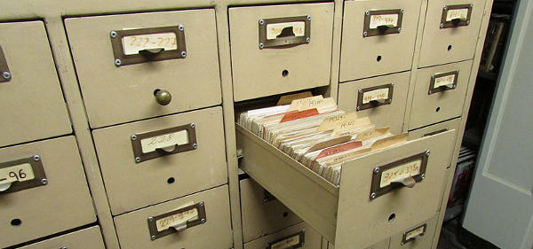

Evitar el aislamiento de los datos:
Antes de las computadoras, las personas almacenaban la informacion en archivos físicos y en ocasiones buscar un archivo podía convertirse en una labor tortuosa.
Corregir anomalías en el acceso concurrente:
Una función de las bases de datos es mejorar el funcionamiento del sistema y tener un tiempo de respuesta más corto, logrando así, evitar fallos en el sistema cuando diferentes usuarios actualicen la información.

Slide 5


Disminuir los problemas de seguridad:
No es recomendable que todos los usuarios de una entidad puedan tener acceso a toda la información que se encuentra almacenada, esto es un problema común al trabajar con otros sistemas diferentes a una base de datos.
Disminuir los problemas de integridad:
La importancia de la integridad en los sistemas de informacion es un factor crucial, evitar posibles problemas que involucren la seguridad en la informacion es responsabilidad de las bases de datos.

Slide 6

BENEFICIOS DE TRABAJAR CON UNA BASE DE DATOS
Almacenan grandes cantidades de información Esto es muy utilizado en compañías que necesitan almacenar grandes volúmenes de información.
Compartir información Esto es muy útil para los usuarios de las compañías ya que pueden compartir información que es de gran importancia para sus funciones.

Slide 7
Acceso rápido a la información Esta ventaja mantiene la información siempre disponible y con un fácil acceso a todos sus usuarios.
Eliminación de información repetida o redundante Esta garantiza a los usuarios que la información solicitada no este repetida, o sea redundante.
Aumento en la producción La informacion disponible es coherente y de fácil acceso, lo cual podría aumentar la productividad por parte de los usuarios.
Reducción del espacio de almacenamiento Al almacenar información por medios electrónicos, se disminuye en gran parte el espacio de almacenamiento tradicional.

Slide 8
DESVENTAJAS DE TRABAJAR CON UNA BASE DE DATOS
Tamaño Cuanto más grande sea una base de datos se necesita una mayor capacidad de almacenamiento en el disco duro, y mayor capacidad de memoria RAM para mantener su rendimiento y funcionalidad.
Costo El hardware y software necesario para el buen funcionamiento de una base de datos es altamente costoso.

Slide 9
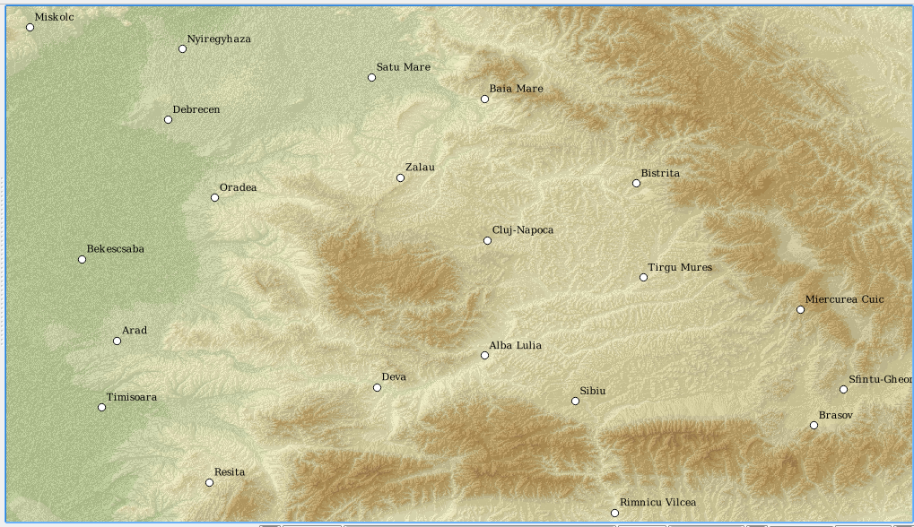
Actualización Debido a los cambios constantes de la tecnología, es necesario mantener actualizados a los usuarios.
Vulnerabilidad en los fallos Esta es la mayor desventaja, puesto que una base de datos podría presentar fallos al exponerse, por ejemplo: una descarga eléctrica, donde esta no esta en manos de los usuarios.

Slide 10
CONCLUSIONES
Las bases de datos constituyeron un salto en el manejo de sistemas de información debido a su eficacia, es la mejor opción para elegir cuando se habla de manejar el almacenamiento y control de información.
Hoy en día es indispensable hablar de bases de datos cuando hablamos de almacenamiento de información, son un requisito casi obligatorio para todas las empresas, ya sean privadas o del estado.
Con respecto a la seguridad, no hay que pensar 2 veces, debido a que las bases de datos son un sistema muy seguro de manejo de información.

Slide 11
CONCLUSIONES
Las bases de datos permiten modificar cierta informacion, dependiendo del tipo de usuario, de esta manera se evitan inconvenientes, por ejemplo: un cajero de un banco pueda acceder o modificar la información bancaria de un cliente.
Las bases de datos se podrían considerar como la herramienta más eficiente hasta ahora al momento de aumentar la producción, acceder a la informacion y posteriormente compartirla.

Slide 12
BIBLIOGRAFIA / WEBGRAFIA
Silberschatz – Korth, (2002), FUNDAMENTOS DE BASE DE DATOS 4TA EDICIÓN.
Xavo Miranda, (04/10/2013), UNIDAD UNO FUNDAMENTOS BASE DE DATOS. http://unidad1grupo2551.blogspot.com/2013/10/11-objetivos-de-las-bases-de-datos.html?m=1
Sites.google, QUE ES UNA BASE DE DATOS. https://sites.google.com/site/bcsddatos/objetivos-de-los-sistemas-de-bases-de-datos
Dr. Ed Gelbstein, (2018), LA INTEGRIDAD DE LOS DATOS: EL ASPECTO MÁS RELEGADO DE LA SEGURIDAD DE LA INFORMACIÓN. https://www.isaca.org/Journal/archives/2011/Volume-6/Pages/Data-Integrity-Information-Securitys-Poor-Relation-spanish.aspx

Slide 13
BIBLIOGRAFIA / WEBGRAFIA
El pensante (2015). VENTAJAS Y DESVENTAJAS DE LAS BASES DE DATOS. https://educacion.elpensante.com/ventajas-y-desventajas-de-las-bases-de-datos/
Cibertareas, (2013), VENTAJAS Y DESVENTAJAS DE LAS BASES DE DATOS. https://cibertareas.info/ventajas-y-desventajas-de-las-bases-de-datos-herramientas-informaticas-1.html
Fabian Yeyes, (2014), OBJETIVO DE LAS BASES DE DATOS. https://prezi.com/eig7-osttwgf/objetivo-de-las-bases-de-datos/

Slide 14
Samuel Yesid Cadena Pinilla
Carlos Eduardo Becerra Lizarazo
GRACIAS

